Slide 1
Мышление

Slide 2

Мышление и интеллект с давних пор считаются важнейшими и отличительными чертами человека.

Slide 3
«homo sapiens» — человек разумный

Slide 4
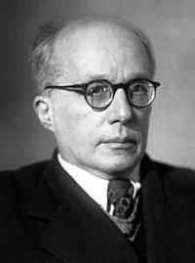
Мышление – это
опосредованное... и обобщенное по-
знание объективной реальности (Рубинштейн)
мышление это вид познания;
но познание «опосредованное
и обобщенное».

Slide 5
Мышление - это
это внутренний процесс, при котором происходит
преобразование информации и формируется новая мысленная репрезентация.

Slide 6
МЕНТАЛЬНАЯ РЕПРЕЗЕНТАЦИЯ (Е. С. Кубряковой)
ключевое понятие когнитивной науки, относящееся как к процессу представления … мира в голове человека, так и к единице подобного представления, стоящей вместо чего-то в реальном или вымышленном мире и потому замещающей это что-то в мыслительных процессах.
Человеческий мозг использует для концептуализации мира приём, похожий на моделирование, а именно, создаёт упрощённую «копию» (модель) окружающего мира, чтобы обеспечить себе возможность его изучения.

Slide 7
Характеристики мышления
мышление когнитивно мышление – это процесс, при котором происходит некоторая
манипуляция знаниями
мышление направленно

Slide 8

Могут ли животные мыслить?
(да 100%)

Slide 9
Чем их мышление отличается
от мышления человека

Slide 10
Мышление у животных
У них мышление протекает не в речевом плане, а в плане реальных действий с внешними предметами.
В. Келлер называл его «ручной интеллект».
В отечественной психологии прижился термин «наглядно-действенное мышление».
Ж. Пиаже использовал понятие «сенсо-моторный интеллект».

Slide 11
При изучении мышления в когнитивной психологии основное внимание уделяется проблемам:
формирования понятий,
логики,
принятия решений;
решения задач.

Slide 12
Формирование понятий
относится к умению выяснять свойства, присущие некоторому классу объектов или идей.
Понятие – это совокупность определенных существенных признаков и правил, связывающих эти признаки.

Slide 13
В формировании понятий участвуют
размерные( количественные) атрибутивные(качественные)
признаки признаки

Slide 14
Для формирования понятий важна следующая когнитивная деятельность:
усвоение правил;
ассоциирование;
проверка гипотез.

Slide 15
Формирование понятий включает:
выделение признаков, общих для некоторого класса объектов,
раскрытие правил, связывающих эти концептуальные признаки.
Концептуальное правило – это утверждение о том, как должны быть связаны данные признаки, чтобы нечто, обладающее ими, можно было считать примером определенного понятия.

Slide 16
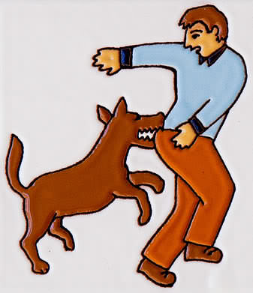
Ассоциирование
совместно предъявляются события
повторные предъявления совместных событий
между совместными событиями образуется связь
! Наличие подкреплений способствует становлению связи и укрепляет ее .

Slide 17
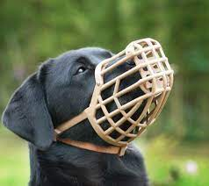
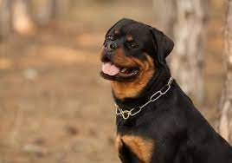
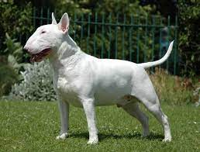
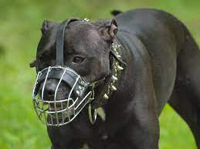
У стимула есть признаки
существенные несущественные

Slide 18
Формирование понятия начинается с выбора гипотезы, или стратегии, соответствующей целям исследования.
Стратегии формирования понятий
сканирование сосредоточение

Slide 19
Виды сканирования
Одновременное сканирование – стратегия, при которой человек начинает со всех возможных гипотез и отбрасывает не выдержавшие проверки.
Последовательное сканирование – стратегия, при которой человек начинает с одной гипотезы, придерживается ее, пока она оправдывается, и затем меняет на другую с учетом всего предшествующего опыта.

Slide 20
Виды сосредоточения
Консервативное сосредоточение – стратегия, при которой человек формулирует гипотезу, выбирает для нее положительный пример в качестве главного, затем производит последовательные переформулировки (при каждой из которых меняется только один признак), замечая после каждой попытки, оказывается ли результат положительным или отрицательным.
Рискованное сосредоточение – стратегия, которая характеризуется изменением более чем одного признака за один раз.

Slide 21
Принятие решения
дедукция индукция

Slide 22

Принятие решений
Формирование множества решений.
Последовательное отбрасывание решений.
Остается одно наиболее подходящее решение.
Рамки решения – это представления человека, прини-
мающего решение, о действиях, результатах и непредвиденных
обстоятельствах, связанных с конкретным выбором.

Slide 23
Решение задач – это
процесс выполнения действий или мыслительных операций, направленный на достижение цели, заданной в рамках проблемной ситуации – задачи.
С точки зрения когнитивного подхода процесс решения задач является наиболее сложной из всех функций интеллекта и определяется как когнитивный процесс более высокого порядка, требующий согласования и управления более элементарными или
фундаментальными навыками.

Slide 24
Типы задач по У.Р. Рейтману
1 тип - решение предполагает преобразование или создание состояний, объектов или скоплений объектов, в которых четко определены начальные и конечные состояния.
2 тип – для решения требуется изобрести конечный объект.
3 тип - в начальный момент имеется один или более компонентов (каждый из которых есть нечто конкретное), а на конечной стадии таких задач один или более компонентов теряют свою самостоятельную сущность.
4 тип - имеется хорошо определенный объект и известно конечное состояние, достигаемое путем некоторого (определенного) преобразования начального объекта.

Slide 25
! Когнитивные психологи связывают процесс решения задач со структурой памяти.
Решение задач представляет собой уникальную форму обработки воспоминаний, но не через простое воспроизведение последних, а посредством образования новых связей.

Slide 26
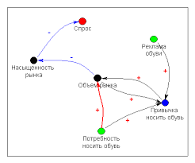
Сеть задачи Сеть решения
Построение набора отношений, позволяющих перевести сеть из состояния задачи в состояние решения

Slide 27
Типы мышления
1) Наглядно-действенное (предметно-манипулятивное). Преобладает у детей с рождения до 1,5 лет.
2) Конкретно-предметное мышление (в возрасте от 1,5 до 7 лет).
3) Наглядно-образное мышление (образы представляются в кратковременной и оперативной памяти. Доминирует от 3 лет до 5-6 лет).
4) Понятийное мышление – словесно-логическое – использование понятий и логических конструкций обусловленных языком.
5) Абстрактно-логическое мышление (мышление абстракциями — категориями, которых нет в природе. Формируется с 7 лет).

Slide 28
Мыслительные операции
1) Сравнение;
2) Анализ;
3) Синтез;
4) Абстракция;
5) Конкретизация;
6) Индукция;
7) Дедукция;
8) Классификация;
9) Обобщение.

Slide 29
Свойства мышления
Гибкость – ригидность (вязкость)
Скорость: высокая – низкая
Длительность: высокая - низкая
Глубина – поверхностность
Широта – узость
Самостоятельность – несамостоятельность
Критичность – отсутствие критичности
Полноцветное – черно-белое мышление.

Slide 30
Интеллект – это
способность приобретать, воспроизводить и использовать знания для понимания конкретных и абстрактных понятий и отношений между объектами и идеями и использовать знания осмысленным образом

Slide 31
Способности, которые характеризуют интеллект человека (Никерсон, Перкинс и Смит):
способность классифицировать паттерны;
способность к адаптивному изменению поведения – научению;
способность к дедуктивному мышлению;
способность к индуктивному мышлению – к обобщениям;
способность разрабатывать и использовать концептуальные модели;
способность понимать.

Slide 32
Триархическая теория человеческого интеллекта Р. Стернберга
включает три подтеории, служащие основаниями для определенных моделей интеллектуального поведения человека.
1. Компоненты интеллектуального поведения.
Эта теория определяет структуры и механизм, лежащие в основе интеллектуального поведения.
Три компонента обработки информации:
а) научение определенным действиям;
б) планирование того, что и как делать;
в) фактические действия.
Люди, способные обрабатывать информацию таким образом, как правило, хорошо справляются с тестовыми заданиями и показывают высокие результаты в стандартных тестах. Они также успешно комментируют работу других людей. Однако они не всегда способны к критическому мышлению и не особенно креативны.

Slide 33
2. Основанное на опыте интеллектуальное поведение.
Этот компонент постулирует, что для данной задачи или ситуации контекстуально уместное поведение не «одинаково разумно» во всех точках опыта, связанного с этими действиями или классом действий.
Этот вид интеллекта лучше всего проявляется, когда люди сталкиваются с новой ситуацией или вырабатывают автоматизм при выполнении определенной задачи. Те, у кого развит этот компонент, не получают высоких оценок в типичных тестах интеллекта, но они креативны.

Slide 34
3. Контекстуальное интеллектуальное поведение.
Оно включает:
а) адаптацию к существующему окружению;
б) выбор более оптимального окружения, чем то, в котором в данный момент живет человек;
в) изменение существующего окружения, чтобы оно лучше соответствовало навыкам, интересам или ценностям человека.
Контекстуальный интеллект позволяет человеку хорошо соответствовать окружению, изменяя себя, окружение или и то, и другое. Мы могли бы рассматривать этот тип интеллекта как эффективный для жизни в мире.

Slide 35
Поскольку природа интеллекта комплексна, определить его сложно. Сначала эти концептуальные затруднения пытались разрешить при помощи факторного анализа, позволяющего разделить общие и конкретные способности, но такие процедуры были раскритикованы как не дающие информации об умственных процессах.

Slide 36
Когнитивные теории интеллекта предполагают, что интеллект — это компонент, взаимодействующий с информацией на различных этапах ее обработки, причем на каждом этапе выполняются уникальные операции.
В исследовании, опирающемся на данное представление, было определено, что воспроизведение из памяти (скорость, точность и количество) зависит от вербальных способностей и что запас знаний человека (новичок или мастер) влияет на количество и точность воспроизведения, а также на точность его метапамяти.

Slide 37

Подходы к пониманию интеллекта, мы изучили на практике

Slide 38
Искусственный интеллект – это
в широком смысле определяется как отрасль компьютерной науки, связанная с разработкой компьютеров (аппаратных средств ЭВМ) и компьютерных программ (программного обеспечения), которые имитируют когнитивные функции человека.

Slide 39
Когнитивная психология тесно связана с искусственным интеллектом.
Достижения когнитивной психологии формируют знания о том как протекают процессы восприятия, памяти, языка и мышления у человека.
Достижения в области искусственного интеллекта дает новые возможности понимания человеческого познания.

Slide 40
Задачи, решаемые с помощью искусственного интеллекта
1) распознавание объектов,
2) перевод текстов,
3) автоматическое сочинительство,
4) решение задач,
5) принятие управленческих и экспертных решений,
6) рисование и сочинение музыки,
7) «интеллектуальные» роботы,
8) другое.

Slide 41
ЯЗЫК И РЕЧЬ

Slide 42
Почему язык и речь изучаются в когнитивной психологии

Slide 43
развитие языка у homo sapiens представляет собой уникальный вид абстрагирования, механизм которого служит основой познания,
обработка языка — важный компонент обработки и хранения информации,
язык участвует в различных видах человеческого мышления и решении задач,
абстракции, выраженные вербальными символами, позволяют нам судить об этих событиях,
язык — одно из главных средств человеческого общения, обмен информацией чаще всего происходит с его помощью,
язык влияет на восприятие, являющееся фундаментальным аспектом познания. Некоторые ученые утверждают, что язык, используемый человеком для описания мира, влияет на то, как человек воспринимает этот мир. С другой стороны, развитие языка в значительной степени основано на восприятии мира,
обработка слов, речь и семантика, по-видимому, задействуют определенные области мозга и, таким образом, обеспечивает важную связь между нейроанатомическими структурами и языком. Кроме того, исследования патологии мозга часто обнаруживали явные изменения в функциях языка.

Slide 44
Язык и речь это одно и тоже

Slide 45
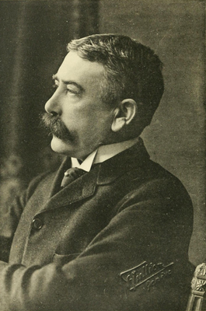
Различие в науку ввел Фердинанд де Соссюр

Slide 46
Язык
понимается либо как скрытая система лексических единиц, а также правил их соединения в речи , либо развернуто как сложная система кодов, обозначающих предметы, признаки, действия или отношения, которые несут функцию кодирования, передачи информации и введения ее в различные системы.

Slide 47
Речь – это
конкретная реализация языка в процессе коммуникации и взаимодействия между людьми.
Речь можно определить как сложившуюся исторически в ходе материальной преобразующей деятельности людей форму общения, опосредованную языком.
! Речь всегда обращена к кому-то.

Slide 48
Механизм речи включает:
1) восприятие речи;
2) продуцирование речи;
3) внутренняя речь, которая является центральным звеном.

Slide 49
Иерархические уровни механизма внутренней речи
1) Механизмы действия и владения отдельными словами, обозначающими обычно явления внешнего мира.

Slide 50
Иерархические уровни механизма внутренней речи
2) Связан с образованием множественных связей между базовыми элементами и формированием так называемой «вербальной сети».
Вербальная сеть – это материализованная лексика языка.
Эксперименты показали, что объективной и языковой связанности слов соответствует связанность в нервной системе их следов. Эти связи образуют так называемые «семантические поля», или «вербальные сети». При активации узла «вербальной сети» возбуждение, затухая, распространяется на примыкающие структуры.
Связи «вербальной сети» стабильны, в существенных чертах одинаковы у всех людей, сохраняются в течение жизни. «Вербальная сеть» составляет статическую основу речевого общения людей.

Slide 51
Иерархические уровни механизма внутренней речи
3) Динамический, по своим временным и содержательным характеристикам соответствует продуцируемой внешней речи. С физиологической стороны состоит из быстро сменяющихся активаций отдельных узлов «вербальной сети» в их специальных интеграциях.
Каждому произносимому человеком слову предшествует активация соответствующей структуры внутренней речи, которая затем путем перекодирования переходит в команды артикуляционным органам.

Slide 52
На организацию диалога влияет
Факторы «Я» Факторы «не-Я»
Факторы ситуации

Slide 53
Факторы «Я»
мотив общения,
интеллектуальный потенциал человека (образование человека, его конкретные знания, мировоззрение, убеждения).,
чувства.

Slide 54
Факторы «не-Я»
необходимость при общении понимать рациональную, логическую позицию партнера,
выявлением эмоционального отношения партнера,
социально-личностное представления собеседника.
! При общении со знакомыми людьми эти оценки становятся более личностными.

Slide 55
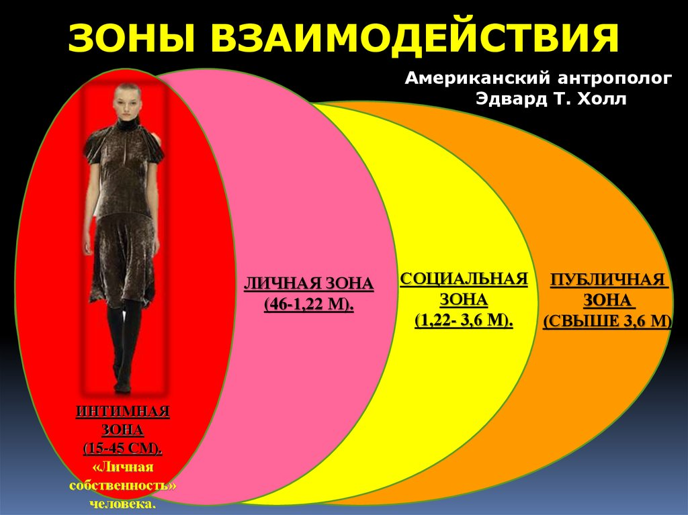
Факторы ситуации
временные и пространственные характеристики ситуации (например, физическая дистанция между людьми).

Slide 56
Понимание речи – это
процесс, при котором на основании некоторого сообщения создается мысленный образ информации, содержащейся в этом сообщении.

Slide 57
Две структуры речи (Д. Халперн)
Глубинное представление речи имеет отношение к ее смысловому компоненту – это те мысли, которые человек хочет передать.
Поверхностная структура соответствует звукам вербального выражения мыслей или их письменному аналогу, тексту, который может быть представлен на бумаге, экране компьютера или ином материале, предназначенном для письма.

Slide 58
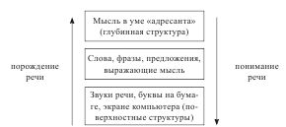

Slide 59
Как улучшить понимание сообщения?
Необходимо выстроить свое представление таким образом, чтобы оно максимально точно отражало представление, созданное «адресантом». Если речь отличается неоднозначностью, поверхностной структуре может соответствовать более чем одна смысловая конструкция или глубинное представление.

Slide 60
Чтение - это
приобретение информации из письменных символов.

Slide 61
Чтение решается системами
Обнаружения символов Направления читателя и придание символам живость и значение

Slide 62
Французский ученый Эмиль Жаваль обнаружил, что при чтении глаз не движется по напечатанным строчкам, а совершает ряд небольших скачков – саккад, между которыми происходит короткая фиксация.

Slide 63
Эрдмад и Додж обнаружили, что восприятие зрительных данных происходит во время фиксации, а не во время движения глаза.

Slide 64
При чтении обычно наблюдаются возвраты глаз к уже прочитанным местам, называемые регрессиями. Подобные регрессии могут составлять до 10 % всех саккад, причем их число положительно коррелирует с субъективной сложностью текста.

Slide 65
Существует определенное опережение глазом голоса (eye-voicespan) при чтении вслух: в то время когда мы читаем некоторое слово, наши глаза находятся на несколько слов дальше.
Во временном выражении это опережение может достигать более 500 мс.

Slide 66
Современные исследователи определили, что острота зрения лучше всего для изображений, попадающих на часть сетчатки, называемую фовеа (небольшое углубление на задней стенке глаза).

Slide 67
Опознание букв и слов в периферической области, часто происходящее при чтении, объясняется обширными знаниями человека о последовательности букв и слов и его пониманием сути текста (например, скорочтение).
Процесс чтения отражает способность человека быстро формировать гипотезы о тексте, требующие только подтверждения или отрицания его ожиданий, а не подробного подетального анализа каждой буквы.

Slide 68
От чего зависит способность формировать правильные гипотезы?
контекст,
знаний читателя.

Slide 69
По данным исследователей, около 10 % населения так и не может освоить чтение.

